Slide 1
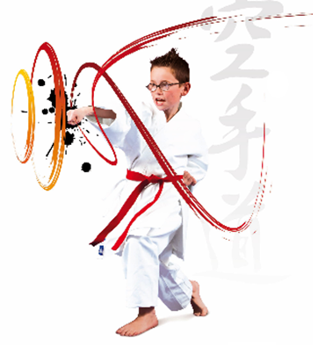
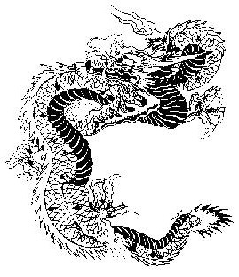
Règlement « Tournoi des Petits Dragons »

Slide 2
Règlement « Tournoi des Petits Dragons »
Compétition Mixte
Catégories d’âges (mini-poussins, Poussins, Pupilles et Benjamins),
Les enfants feront au moins 5 prestations chacun,
3 surfaces de compétition :
1ère surface : Atelier Physique = Parcours pédagogique
2nde surface : Atelier Technique
3ème surface : Atelier Combat
Atelier 1
Parcours pédagogique
Atelier 2
Enchaînements
Techniques
Atelier 3
Combat

Slide 3
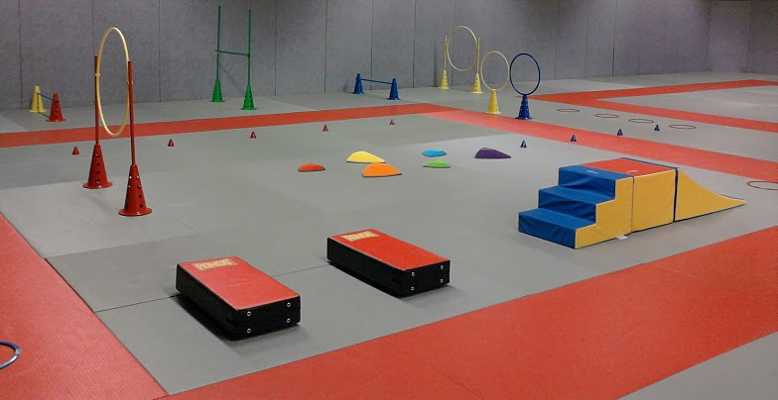
Règlement « Tournoi des Petits Dragons »
Atelier 1 : Parcours pédagogique
Classement déterminé par le temps réalisé sur le parcours
Pénalités (½ seconde) pour les fautes (ex : touche des objets, mauvais sens d’orientation)
On attribue le nombre de points en fonction du nombre de participants
Classement
1er : 9 pts
2ème : 8 pts
3ème : 7 pts
4ème : 6 pts
5ème : 5 pts
6ème : 4 pts
7ème : 3 pts
8ème : 2 pts
9ème : 1 pt
Système de points :
(exemple pour 9 participants)

Slide 4
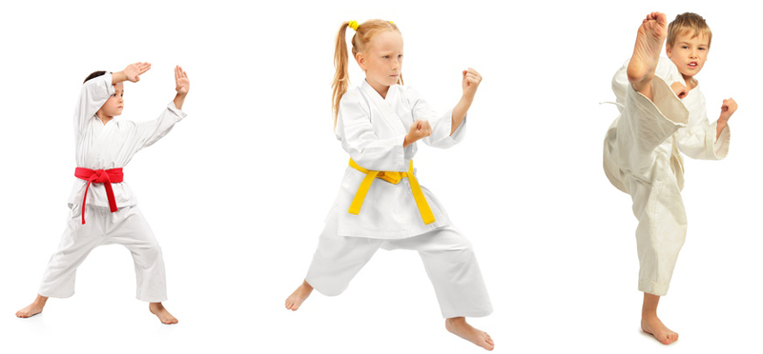
Règlement « Tournoi des Petits Dragons »
Atelier 2 : Enchaînement Techniques
Enchaînements libres d’un aller-retour de 9 techniques soit 18 techniques au total,
3 techniques identiques d’attaques de poings : tsukï waza,
3 techniques identiques de parades : uke waza,
3 techniques identiques de coups de pieds : geri waza,
NB : Pour les benjamins, les techniques pourront être doublées,
1er tour qui permet de répartir ensuite dans deux poules (poule vainqueurs ; poule vaincus) puis éliminations directes sans repêchages.
Critères de jugement comme en Kata.
X 2
Groupe 1 : Gagnants (5 enfants) | Groupe 2 : Repêchés (4 enfants)
1er : 9 pts | 1er : 4 pts
2ème : 8 pts | 2ème : 3 pts
3ème : 7 pts (2) | 3ème : 2 pts (2)
5ème : 5 pts
Système de points :
(exemple pour 9 participants)

Slide 5
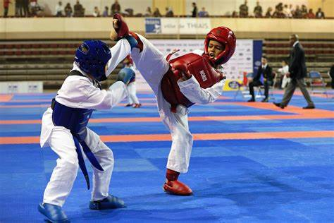
Règlement « Tournoi des Petits Dragons »
Atelier 3 : Combat
Confrontation sur 3 rounds de 30 secondes,
AKA et AO échangent des techniques sous la forme du Jyu Kumite,
L’arbitre gère le match et laisse les compétiteurs échanger sans interrompre le match,
Les juges votent à la fin de chaque round pour le compétiteur ayant démontré un supériorité technique et tactique.
À la fin des 3 rounds, le victoire est attribuée au compétiteur ayant remporté la majorité des rounds (3/0 ou 2/1),
Après le premier tour, division en 2 groupes : les gagnants et les repêchés…qui s’affrontent ensuite en élimination directe.
Critères de jugement comme en Kumité
Groupe 1 : Gagnants (5 enfants) | Groupe 2 : Repêchés (4 enfants)
1er : 9 pts | 1er : 4 pts
2ème : 8 pts | 2ème : 3 pts
3ème : 7 pts (2) | 3ème : 2 pts (2)
5ème : 5 pts
Système de points :

Slide 6
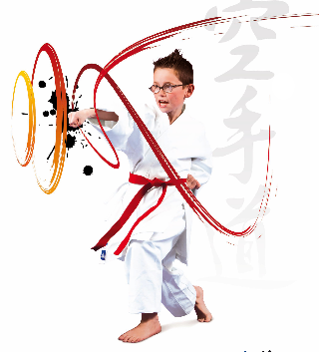
Classement final
Addition des points des 3 parcours et classement final individuel.
Classement individuel
Meilleur club
Moyenne des participants

Slide 7
Tournoi des Petits Dragons
Bonne préparation !

